Slide 1
Alternative ERP-Systeme
WS 2019/2020
Helmuth Gümbel

Slide 2
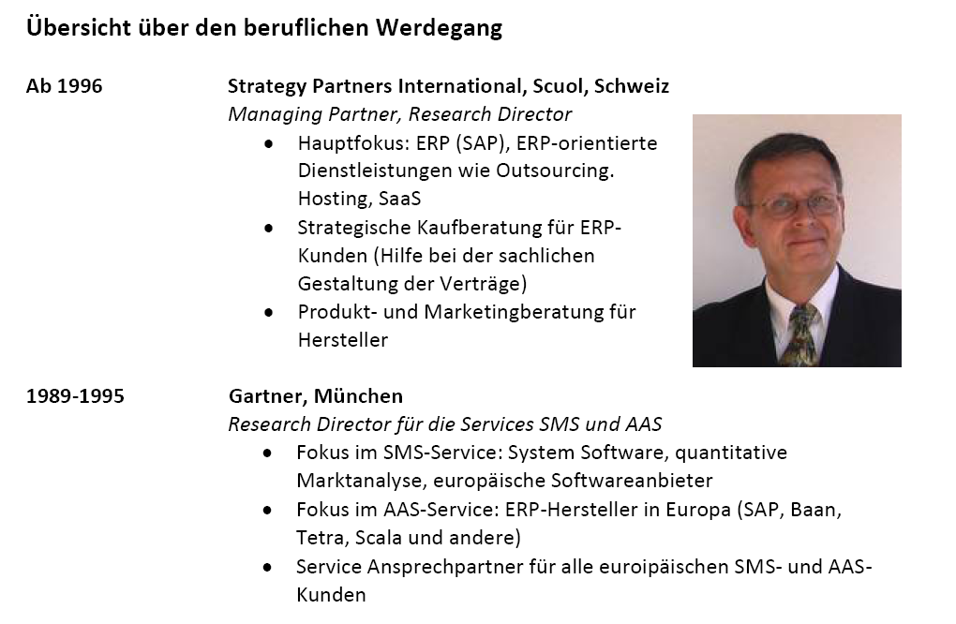

Slide 4
Definition „Alternative ERP-Systeme“
Im Sinne dieser Veranstaltung sind alternative ERP-Systeme solche, die nicht SAP R/3 oder davon abstammende Produkte („Business Suite“, All in One, S/4…) sind.
Ziel dieser Veranstaltung ist es, den Teilnehmern einen (nicht ganz vollständigen) Eindruck von Markt und Produkten zu geben, um die Grundlagen zu Auswahlverfahren zu legen und auch die Angebote des Marktführers besser beurteilen zu können.

Slide 5
Überblick: Veranstaltungsinhalt
Kleines Repetitorium: „Was ist ein ERP-System und wie kam es dazu?“
Marktüberblick
Überblick über Anforderungen an ERP-Systeme
Zusammenhang mit neueren Unternehmensmodellen und Technologien wie etwa Cloud-Computing
Gechäftsmodelle der Hersteller
Lifecycle von ERP-Systemen
Kosten (Lizenzen, Wartung, Implementierungs- und Schulungskosten, Zusammenhang mit der Unternehmensdynamik)
Charakterisierung wichtiger Produkte
Bedeutung von Branchenausprägungen, deren Vor- und Nachteile
ERP und Digitalisierung

Slide 6
Angemeldete Teilnehmer plus Teilnameanfragen:
Bauer | Philipp
Beese | Olivia
Beltz | Christian
Bockmair | Katharina
Brix | Markus
Buxbaum | Elisa
Darici | Funda
Daurer | Katharina
Freytag | Maximilian
Fuchsreiter | Fee
Guecueko | Ayse
Habibi | Hayatullah
Haliti | Shqipdone
Hamidi | Maiwand
Isufi | Arben
Jeleskovic | Armin
Lachheb | Iheb
Kuhlin | Manuel
Miazadah | Farah
Newrzella | Bernhard Klaus Alfred
Nezami | Ali
Nguyen | Jyen
Ricolleau-Rumpf | Alexandra
Spindler | Maximilian
Tokhi | Richard
Wimmer | Franziska
Yenidede | Kuebra

Slide 7
Fahrplan und Termine (wird nach Bedarf aktualisiert)
10.10.19 ERP-Repetitorium, Markt, Trends
17.10.19 Unternehmensmodelle und Cloud-Computing, Hersteller-Geschäftsmodelle, ERP-Lifecycle
24.10.19 Kosten, Kriterien für die Produktcharakterisierung, Gastvortrag Herstellerunabhängige Integrationsplattform
31.10.19 Gastvorträge: SAP By Design; Der deutsche ERP-Markt: die Perpektive der Anwender
7.11.19 Gastvorträge: NetSuite, Microsoft Dynamics
14.11.19 Gastvortrag: WerbasV
21.11.19. Gastvorträge: Workday, Powercloud
28.11.19 Vorlesung: Digitalisierung
5.12.19 Vorlesung: Digitalisierung
12.12.19 Vortrag FA
19.12.19 Vortrag FA
Die aktuellen Termine der FA und der Gastvorträge sind im XLS „Zeitplan“ enthalten.

Slide 8
Betrachtete Systeme (vorläufig)
SAP ByDesign
Microsoft Dynamics 365 ERP
Oracle NetSuite
Werbas
Powercloud
Workday

Slide 9
Literaturliste (1)
Gronau 2010 Gronau, N.: Enterprise Resource Planning, 2. Auflage, München 2010
Hesseler 2007 Hesseler, M., Görtz, M.: Basiswissen ERP- Systeme, 1. Auflage, Witten 2007
Kolbenschlag 2008 Teich / Kolbenschlag / Reiners
Der richtige Weg zur Softwareauswahl 1. Auflage 2008, Springer ISBN 978-3-540- 71261-9 vergriffen, aber in der Bibliothek ausreichend vorhanden
BofAML2015 Kash Rangan et al. :Primer: BofA Merrill Lynch handbook for navigating Software – in online Materialien
Brynjolfsson 2015 Erik Brynjolfsson, Andrew Mcafee The Second Machine Age, 2. Auflage Kulmbach 2015

Slide 10
Literaturliste (2)
Gronau 2018 Gronau, N., Theuer, H. (Hrsg.): Von Internet of Things zu Industrie 4.0, Band 1 und Band 2, Berlin 2018

Slide 11
ERP-Repetitorium
Historie: Wie kam es zu „Standardanwendungen“ und „ERP“?
Was versteht man heute unter ERP?
Welche Produkte dominieren den Markt?
Was hat man sich mit ERP erhofft – was wurde geliefert?
Welche Trends kann man feststellen?
Wie beurteilt man ERP-Systeme?

Slide 12
ERP: ein kurzer historischer Abriss
D
Cloud
“ERP”
In-memory
Mobile
SOA/ESA
OO-based Apps
N.A.
Same – client/server
GUI, RDBMS
R/3
Real time,
Single DB, OLTP
integrated
R/2
1985
1990
1995
2000
2005
2010
2015
2020

Slide 13
Was ist ein ERP-System?
Literatur: Gronau 2010, Teil 1 (S. 1-60)
Der Begriff geht auf John Borelli (ca. 1990), Gartner zurück, der ihn benutzte, um zu zeigen, dass administrative Anwendungen und Fertigungssteuerungssysteme integriert werden können, um das ganze Unternehmen zu steuern.
Planungsaspekte (das „P“) kamen erst später hinzu – etwa ab 1995.
Definition nach Gronau 2010, S. 4:
„Ein ERP-System umfasst (somit) die Verwaltung aller zur Durchführung der Geschäftsprozesse notwendigen Informationen über die Ressourcen Material, Personal, Kapazitäten (Maschinen, Handarbeitsplätze etc.), Finanzen und Information.“

Slide 14
Vorteile von ERP-Systemen (idealerweise...)
Integration
auf Datenebene
auf Präsentationsebene
auf Anwendungsmanagement-Ebene
auf der Ebene gemeinsamer Dienste wie z.B. Rollenmanagement, Analytics, GRC
Gemeinsame Infrastruktur
Gemeinsames Integrationskonzept
Upgrade- und Releasemanagement
Herstellung eines „Standards“
Technologie-Anpassung

Slide 15
Typische Funktionen und Aufgaben von ERP-Systemen
Quelle: Gronau 2010, S.5

Slide 16
Aufbau eines ERP-Systems
Quelle: Gronau 2010, S.9

Slide 17
Integration in ERP-Systemen
Bild S.7 Gronau
Quelle: Hahn A.: Integrationsumgebung für verteilte objektorientierte Ingenieursysteme, Paderborn 1998, zitiert in
Gronau 2010, S.8

Slide 18
Quelle: Mertens, P.: Integrierte Informationsverarbeitung 1 – Operative Systeme in der Industrie
16. Auflage Wiesbaden 2007, S.6

Slide 19
Erwartungen – oder Mythen?
Anwendungsprobleme erledigen sich beim Wechsel auf eine ERP-Suite
Integrierte ERP-Anwendungen werden mit all ihren Funktionen fächendeckend im Unternehmen genutzt
Die ERP-Hersteller führen die jeweils neueste Technologie zeitgerecht ein
Es ist einfach und billig auf neue Versionen zu migrieren
Hat man einmal eine homogene Umgebung erreicht, kann man sie dauerhaft nutzen
Architektur und Anwendungsarchitektur kann man getrost für immer dem Hersteller überlassen

Slide 20

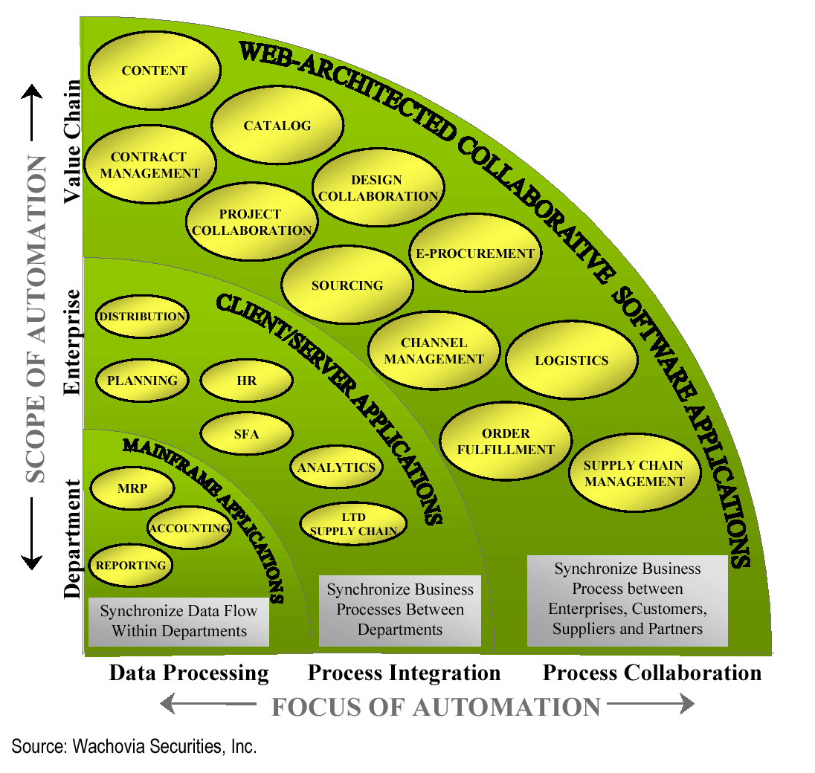
ERP ist tot.... oder heisst ERPII… oder so…

Slide 21
Finanziell
Herstellererwartungen
Der Lizenzmarkt kann für immer um mindestens 15% p.a. wachsen (… und was ist mit Cloud???)
Es ist egal, ob der Kunde die Software nutzt oder nicht – Hauptsache, er zahlt
Eine Wartungsalternative wird es nicht geben. Da man Wartung braucht, kann man die Preise erhöhen
Das ganze Ökosystem (Zertifizierungen, Benutzermessen, Partner) kann man getrost zu einer Gelddruckmaschine ausbauen – man hat ein Monopol
Man kann und soll die Margen erhöhen – immer…
Technisch
Man kann den Bestandskunden die Technologie diktieren
Produkte “verbrauchen” sich nicht. Daher kann man Innovationen immer einpflegen
TCO ist ein Marketingschlagwort, dass keine technische Basis braucht

Slide 22
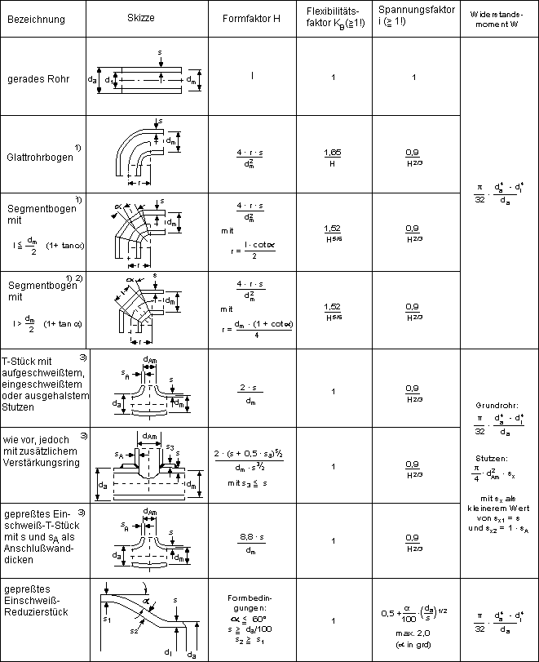
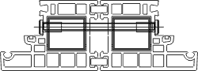
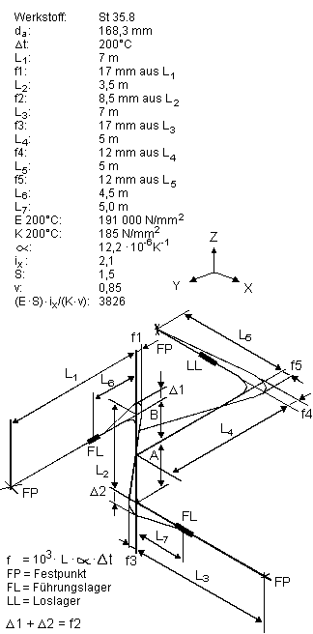
Der Bezug zur Unternehmensstrategie
Anwendungsintegration ist nur zum Teil ein technisches
Problem
Strategie
Prozesse und Daten
Anwendungssysteme
Quelle: Siemens AG

Slide 23
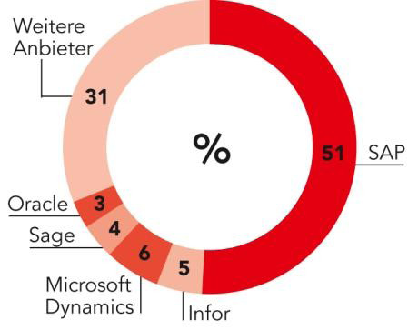
Marktanteile im ERP-Markt in Deutschland 2009
Quelle: Experton Group zitiert in Computerwoche am 12.8.2009 - http://www.computerwoche.de/1227784, abgerufen am 11.9.2011

Slide 24
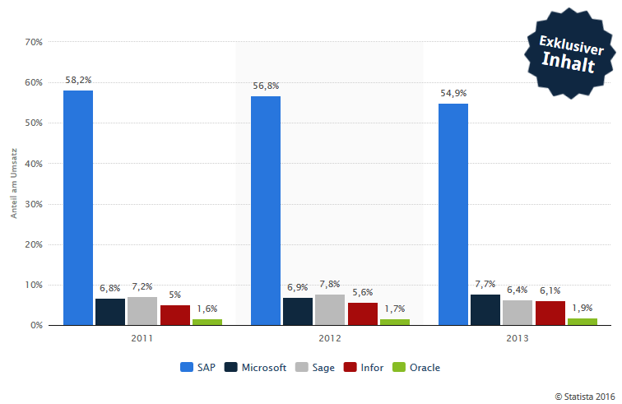
https://de.statista.com/statistik/daten/studie/262275/umfrage/marktanteile-der-anbieter-von-erp-software-in-deutschland/ - abgerufen 10.10.2016

Slide 25
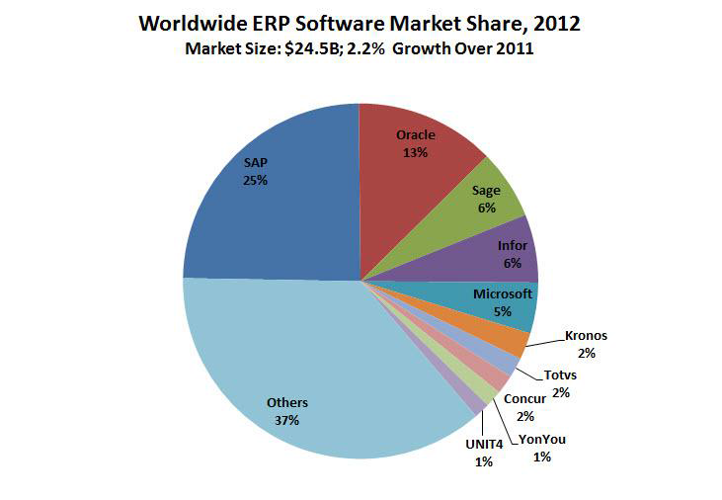
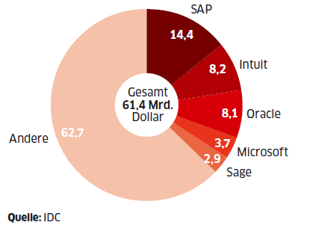
Quelle: Gartner Market Share Analysis: ERP Software Worldwide, 2012 authored by Chris Pang, Yanna Dharmasthira, Chad Eschinger, Koji Motoyoshi and Kenneth F. Branti – zitiert von Louis Columbus in Forbes 12.5.2013

Slide 26
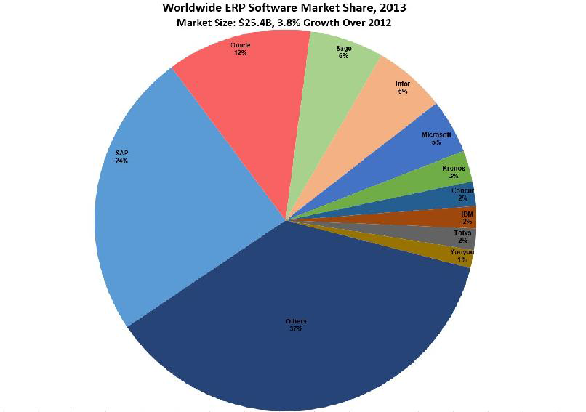
Quelle: Market Share Analysis: ERP Software, Worldwide, 2013
published on May 5, 2014 by analysts Chris Pang, Yanna Dharmasthira, Chad Eschinger, Kenneth F. Brant, and Koji Motoyoshi – zitiert von Louis Columbus in Forbes 12.5.2014

Slide 27
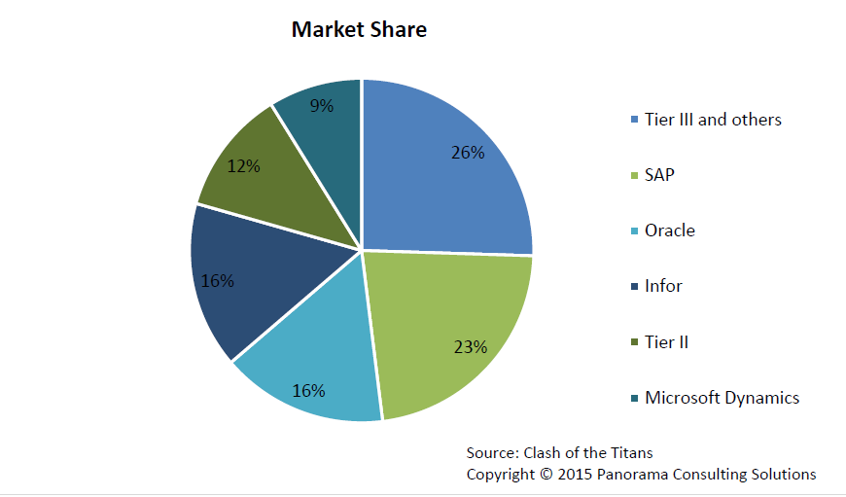
.

Slide 28
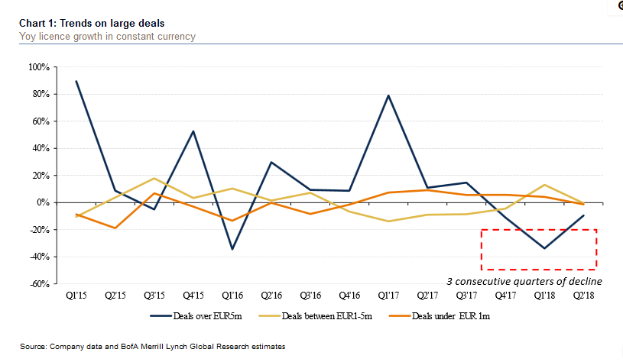

Slide 29
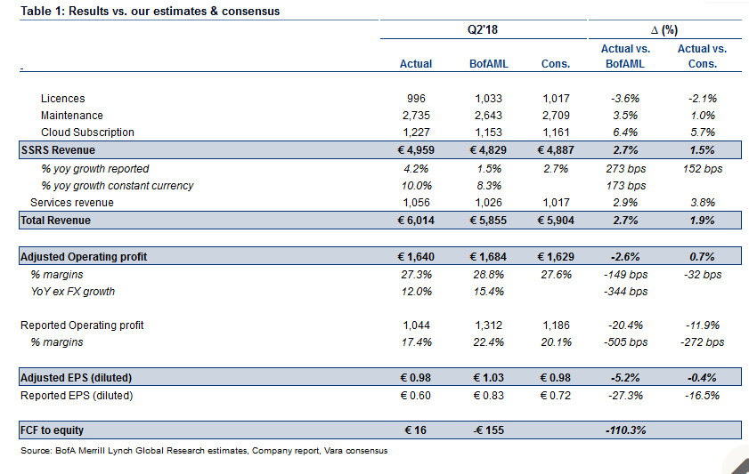

Slide 30
SAP – Lizenz und Wartungseinnahmen
Year 2000 Bubble
Post 2000 Slack
Upgrades
Bundles, GEAs
SAP 2675
BOBJ 485
SYBS 232
Source: Strategy Partners Intl., SAP

Slide 31
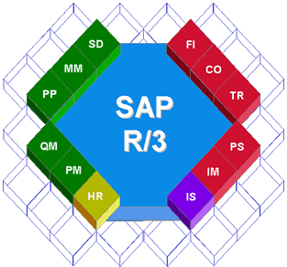
„Funktionsimperialismus“
Mobile
CRM, PLM,
Compliance
Emissionshandel
Branchenlösungen
Basis-Technologie (Hana)

Slide 32
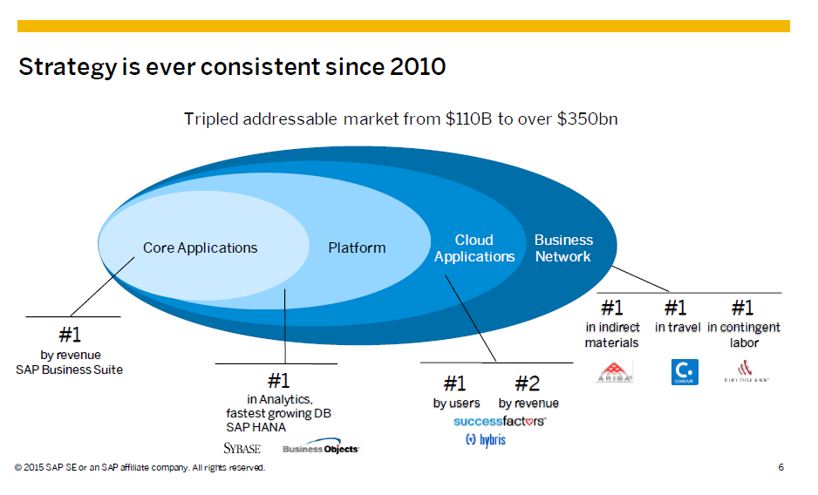
Quelle: Investor Relations Conference 5.5.2015, Kuka Mucic, CFO/COO

Slide 33
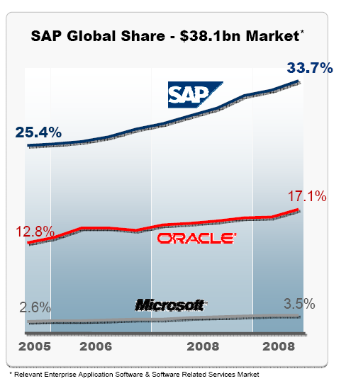
SAP Marktanteil vs. Nachhaltigkeit
SAP gewinnt Marktanteile durch
Firmenkäufe (BOBJ, Sybase, SuccessFactors, Ariba)
Upgrade Bündel (Limited Unlimited, All-You-Can-Eat, ...)
Nachvermessungen
Offene und versteckte Preiserhöhungen
Deutlich mehr als 80% des Umsatzes mit Altkunden
Holte sich die SAP 2001 noch 14% des Budgets der Kunden, waren es 2004 bereits 20% (spätere Zahlen wurden nicht mehr publiziert)
Source: SAP

Slide 34

Architektur braucht Pflege
Komplexität
mySAP
R/3+ND
R/3
R/2
1985
1995
2000
2005

Slide 35
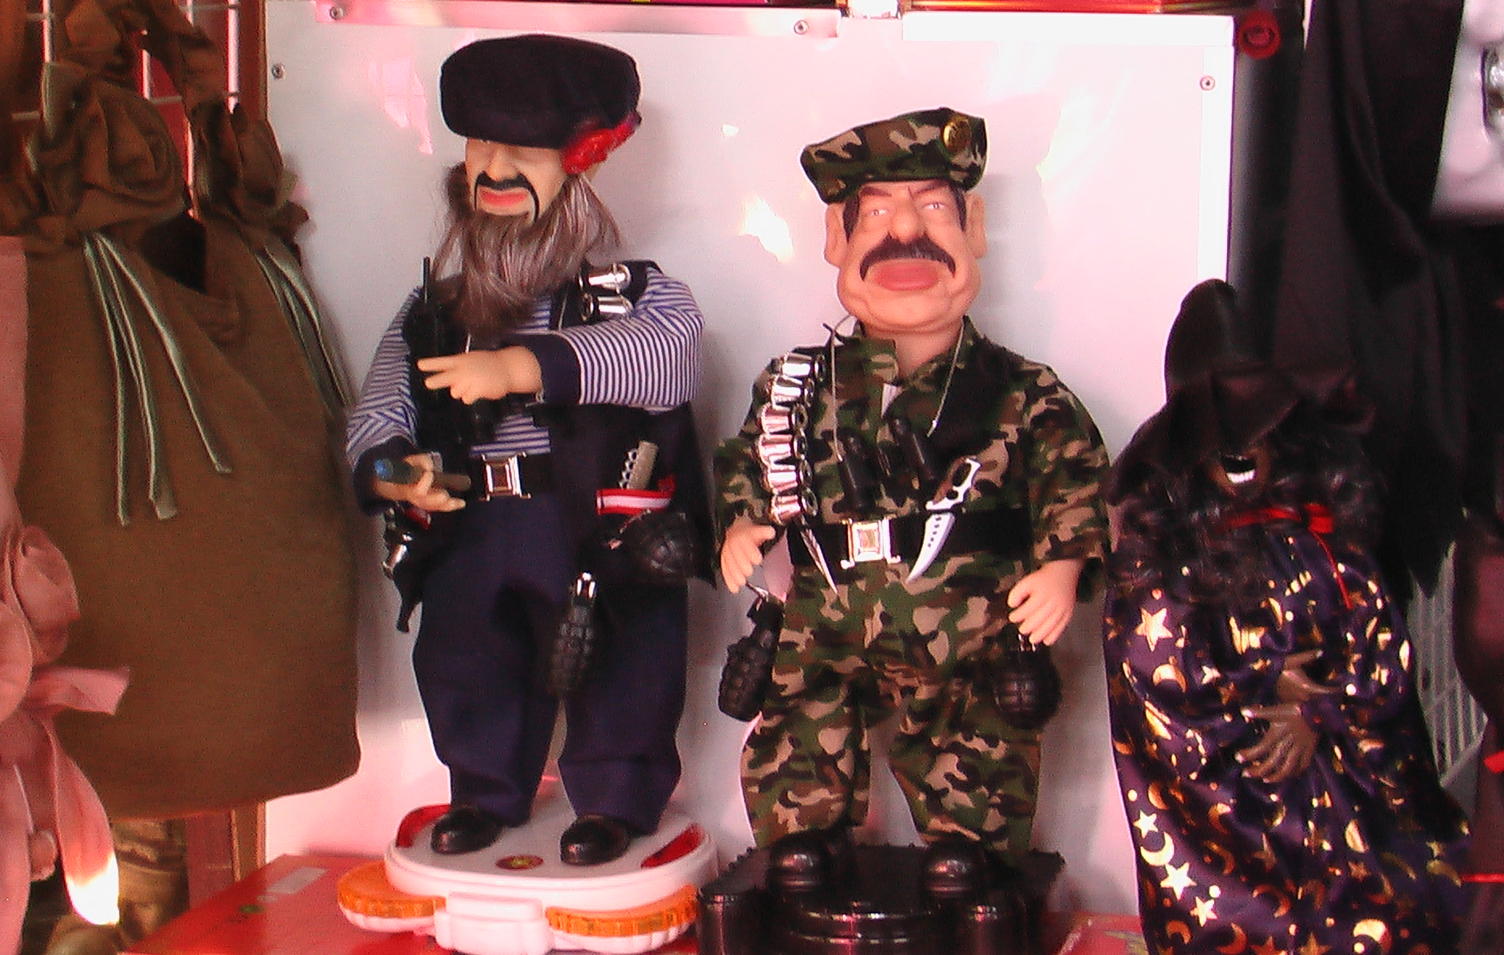
Wo ist das Problem?
Unterschiedliche
Datenmodelle
Redundante
Funktionen
„NextGen“
Unterschiedliche
Software Logistik
Unterschiedliche
Administration
Unterschiedliche
User Interfaces
Eigene Server

Slide 36

Integration als Ausweg?
Typischer Integrationsansatz
… und mit bereinigter, standardbasierter Architektur
Web Application Server
Java Application
ABAP Application
Existing SAP
.NET Application
3rd Party
to Proxies
Proxy
Proxy
Application
Proxy
Application
Integration Engine
SAP Adapter
Adapter to
Adapter to
.NET
3rd Party
description
Proxy
Generator
Integration Server
Additional Integration
Integration
Integration Repository
Integration Directory
Integration Engine
Services
Monitor
Exchange Infrastructure
to Business
to Private or
Partners
Public Exchanges
Quelle: SAP AG
Alternative ERP Systeme
WS 2019/2020

Slide 37

Anforderungen ERP II+
Verringerung der Komplexität
TCO-Reduzierung – weniger Systeme, weniger Server
Prozessgestaltung
Floating Organization – „Virtual Enterprise“
Einheitliches Datenmodell
Nachvollziehbarkeit, Revisionssicherheit
Administration, Software Logistik
Internet Enablement II – Verkauf, Implementierung, Betrieb über das Internet
Lernprozesse integriert in den Alltag
User Interface überall, skill-optimiert, intuitiv, hardware-gerecht
Hardware Exploitation – grosse Adressräume, Grid-Computing…
Standardbasierte Integration
Alternative ERP Systeme
WS 2019/2020

Slide 38
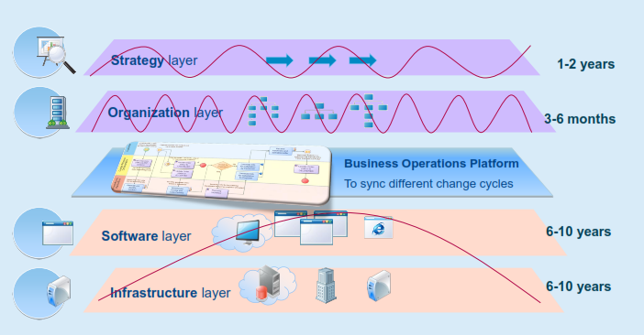
Enabler – oder Bremser?
Quelle: Jan Baan, Cordial 2009
Alternative ERP Systeme
WS 2019/2020

Slide 39

Die offenen Fragen
Führt die Evolution heutiger Systeme zum architektonischen GAU?
Ist die in den heutigen Champions zementierte Betriebswirtschaft des letzten Jahrhunderts auch in den nächsten 20 Jahren noch gültig?
Ist der Wechsel zu einem radikal neuen Produkt ein Ausweg aus der Komplexitätsfalle?
Gibt es „native NextGen“ ?
Alternative ERP Systeme
WS 2019/2020

Slide 40
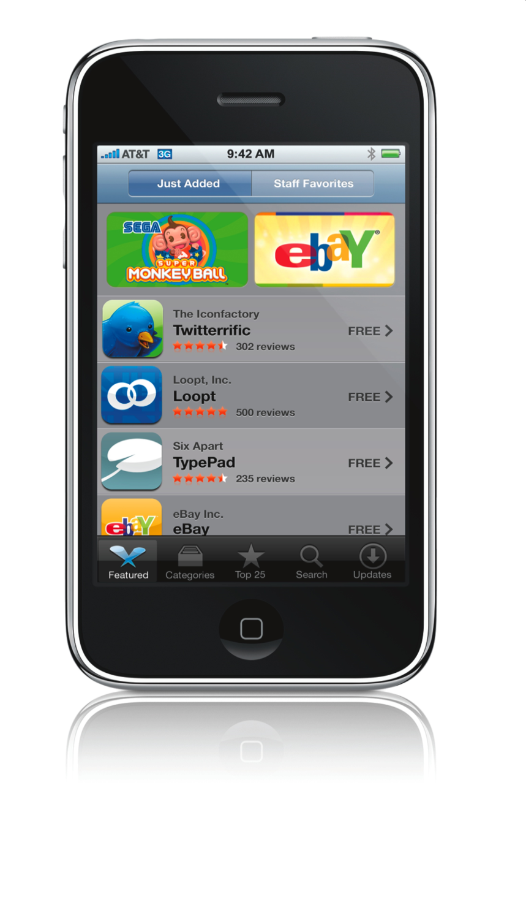
Trend: User Empowerment (Smartphones, Web2, Web3)
„Consumerization“
Rasche Aufrüstung der Konsumenten
LTE bringt Chance für „Always On“
Mehrere Clients: Smart, Web, mobile
Integration weiterer Kommunikationsmöglichkeiten (Multi-message Plattformen)
Durchgängigkeit über alle Produkte
Keine Medienbrüche
Apps-Stores – neue Geschäftsmodelle
Rollen
Einbezug der Konsumentenwelt
Von der Kollaboration zum „Ubiquituous Computing“ – das Netz der elektronischen Helferlein
„ERP for the masses“
Alternative ERP Systeme
WS 2019/2020

Slide 41

Trend: Anwendungsergänzungen aus beliebigen Quellen
Stärkere Hinwendung zu best-of-breed
Bedeutung von anwendungsunabhängiger Middleware nimmt zu
Das „make/buy-Pendel“ schwingt wieder mehr zu „make“
Logische Konsequenz: SAP (das „Tier1-System“) kann nicht mehr das daten- und prozessführende System sein
Damit muss man Prozess- und Datenmanagement für alle Anwendungen regeln, darf sie nicht an einer Architektur eines Herstellers ausrichten – schon der Versionsunabhängigkeit wegen.
make
buy
Alternative ERP Systeme
WS 2018/2019

Slide 42

Trend: SaaS/PaaS - Cloud
Attraktiv
Geringe Investition (Opex statt Capex)
Skalierbarkeit (auch nach unten!)
Das Angebot wächst ständig
Kein 1:1 Ersatz für konventionelle SW
Neue Anbieter (NetSuite, Plex, Scopevisio)
Neue Geschäftsmodelle – z.B. Knowledge as a Service, Migration Support
Neue Plattformen (Google, Facebook...)
Hybridmodelle unvermeidlich – wie administrieren ?
Noch ungelöste Probleme: Standards, Datenspeicherung, Haftung u.a.m.
Alternative ERP Systeme
WS 2019/2020

Slide 43
Open Source vs. Software Produkt vs. Cloud (1)
 | Software Produkt | Open Source | Cloud
Benutzungsrecht | kostenpflichtige Lizenz | kostenfreie Lizenz | monatliche Nutzungsgebühr
 |  | ("Enterprise Edition" kostenpflichtig
Wartung | Wartungsvertrag, meist | Wartungsvertrag, meist optional | in der Nutzungsgebühr enthalten
 | nicht nach unten anpassbar | nach unten anpassbar
Innovationen | einige in der Wartung, | kostenfrei im OS-Produkt | in der Nutzungsgebühr enthalten
 | oft kostenpflichtige | viele Quellen (Community)
 | Upgrades oder Nachfolge-
 | produkte
 | Innovationen fast immer vom
 | Hersteller
Betrieb | eigen/Outsourcing | meist eigen | in der Nutzungsgebühr enthalten
Alternative ERP Systeme
WS 2019/2020

Slide 44
Open Source vs. Software Produkt vs. Cloud (2)
 | Software Produkt | Open Source | Cloud
Innovationsgeschwindigkeit | gering, typisch 2 Jahre | höher (Community trägt bei) | sehr hoch (bis zu 10 Upgrades/Jahr)
 | Releaseabstand
Buying Center | IT-Abteilung/Vorstand | IT-Techniker/CIO | Fachabteilung
Überlebenschancen | Hersteller-Insolvenz: | OS-Community kann Hersteller- | bei Zusammenbruch des Anbieters:
 | Hoffen auf Käufer/Nachfolger | Insolvenz abfedern | Hoffen auf Käufer/Nachfolger, sonst
 | Hersteller kann Wartung | Risiko: | plötzliches Nutzungsende
 | einstellen | OS-Anbieter wird durch Kauf
 | Kunden können Betrieb | normaler SW-Anbieter - Ausweg:
 | teilweise fortsetzen | Foundation
Marketing | Klassischer SW-Vertrieb, | virales Marketing | wie beim klassischen SW-Vertrieb, aber LOB
 | grosse Marketingbudgets | kaum Marketingbudget | Fokus, kurze Zyklen, starke Internet/Telesales
 |  |  | Fokussierung
Alternative ERP Systeme
WS 2019/2020

Slide 45
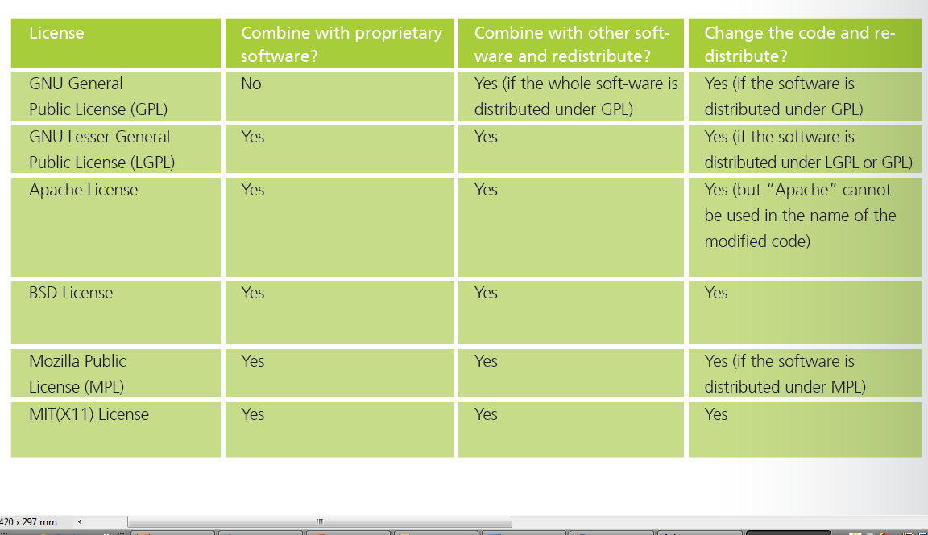
Open Source Lizenztypen
Quelle: Open Source ERP – Reasonable Tools for Manufacturing SMEs?
Anja Schatz, Peter Egri, Marcus Sauer, Fraunhofer Institut 2011
http://www.ipa.fraunhofer.de/fileadmin/www.ipa.fhg.de/pdf/Studien/OpenSource-ERP_Study_2011.pdf
Alternative ERP Systeme
WS 2019/2020

Slide 46
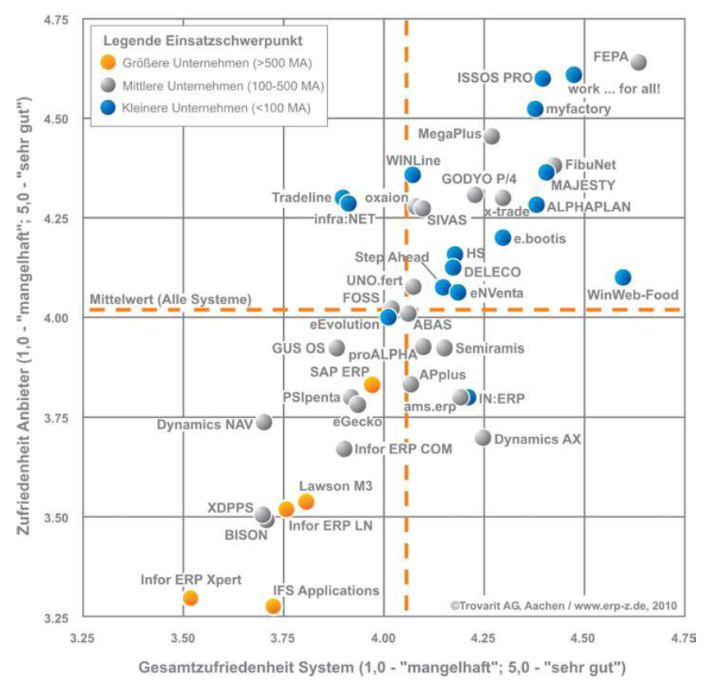
Die Trovarit AG hat zusammen mit dem Forschungsinstitut für Rationalisierung (FIR) an der RWTH Aachen die Nutzung von ERP-Lösungen in Deutschland und die Anwenderzufriedenheit mit der eingesetzten Lösung auf einer breiten empirischen Basis untersucht. Insgesamt 1.914 Bewertungen wurden zur Auswertung zugelassen.
Alternative ERP Systeme
WS 2019/2020

Slide 47
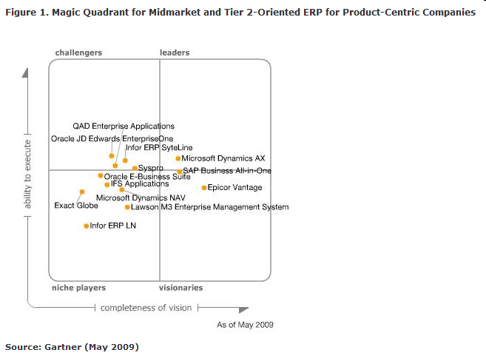
Quelle: Magic Quadrant for Midmarket and Tier 2-Oriented ERP
for Product-Centric Companies
Christian Hestermann, Robert P. Anderson, Chris Pang, 4.6.2009, ID Number: G00163386
Alternative ERP Systeme
WS 2019/2020

Slide 48
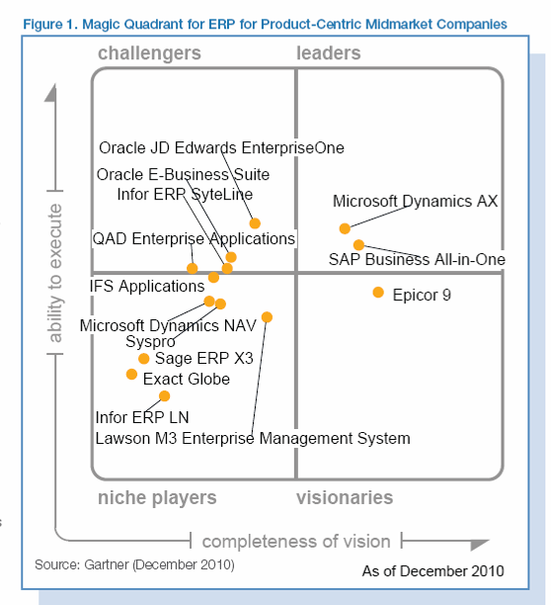
12/2010
Alternative ERP Systeme
WS 2019/2020

Slide 49
Auswahl- und Beurteilungskriterien (1)
Einfachheit – „ease of use“
Architektur
Internet (für betriebswirtschaftliche Funktionen, Clients, Web-Services)
Integration (SOA, Web-Services)
Erweiterbarkeit (Datenstrukturen, Funktionen)
Mobile Endgeräte
Skalierbarkeit
Umgebungstoleranz
Separierung Eigenentwicklung
Entwicklungsumgebung
Mandantenfähigkeit
Mehrsprachigkeit
Mehrwährungsfähigkeit
Unterstützung für mehrere Mass-Systeme
Benutzerverwaltung
Bedienung von Standards (z.B. JS 168,...)
Alternative ERP Systeme
WS 2019/2020

Slide 50
Auswahl- und Beurteilungskriterien (2)
Branchenlösungen
Modellierungsumgebungen für Daten und Prozesse
Einführungsmethodik
Lokalisierung – für welche Länder gibt es
legale Anpassungen
Sprachunterstützung
Trainingskonzepte
Kostenlos
Self-study
Internet-based CBT
Lizenzmodell
Supportmodell und Kosten
Lifecycle-Prognose für den Hersteller
und das Produkt!
Alternative ERP Systeme
WS 2019/2020

Slide 51
Auswahl- und Beurteilungskriterien (3)
Hosting
Cloud-Fähigkeit
Cloud-Ergänzungen
Middleware-Toleranz
Alternative ERP Systeme
WS 2019/2020

Slide 52
niedrig
Unreife Produkte
Idealprodukte
Komplexität
hoch
Unnötige Produkte
Fossilien
schwach
mächtig
Funktionalität
Alternative ERP Systeme
WS 2019/2020

Slide 53
Einkauf
Grenzkostenbetrachtung des Herstellers
Bedarfsermittlung
Bündel
Rolle des Einkäufers
Verweildauer
4 Augen
Mehrjährige Abrufpläne
Weihnachten
Alternative ERP Systeme
WS 2019/2020

Slide 54
Prozesse und Lifecycle
Keine ERP-Implementierung ohne Prozessüberarbeitung und Datenbereinigung!
Keine Gratisdreingabe des Herstellers/Dienstleisters
Immer noch ungenügende Toolausstattung
Immer noch schlechte Dokumentation
Dennoch: deutlicher, aber sehr langsamer Bewusstseinswandel
Immer noch ungenügender Ausbildungsstand
Alternative ERP Systeme
WS 2019/2020

Slide 55
Vertragsbasis
Allgemeine Geschäftsbedingungen (gelten bis zur Neuvereinbarung)
Lizenzvertrag (gilt bei Dauerlizenzen IMMER)
Preis- und Konditionenliste (kann vom Hersteller jederzeit ohne Frist geändert werden!)
Produktmatrix (sagt, welches Produkt lizenziert wurde – oft im Vertrag enthalten)
Wartungsvertrag
Alternative ERP Systeme
WS 2019/2020

Slide 56
Lizenzen, Services, Wartung (1)
Dauer der Lizenz
Zeitlich befristet
Unbefristet („Ratchet Systeme“ skalieren NICHT nach unten)
Übertragbarkeit („Erschöpfungsbegriff“)
Nur bei Datenträgerübergabe
Keine Teillizenzen
Hersteller-Zustimmung wegen Wartung notwendig
Bemessung (mehrere Systeme in Kombination möglich)
User
Named User
Concurrent User
Metriken
Funktionen
Alternative ERP Systeme
WS 2019/2020

Slide 57
Lizenzen, Services, Wartung (2)
Wartung
Vertragstypen
Befristete Verträge mit expliziter Verlängerung
Befristete Verträge mit stillschweigender Verlängerung
Teilkündigung möglich und vertraglich vereinbart
Teilkündigung nur mit Herstellerzustimmung
Vertrag deckt Innovation ab
Innovation (neue Funktionspakete) sind extra zu beziehen
Eigenentwicklungen und Anpassungen (standardmässig abgedeckt, gegen extra Pauschale, gegen Aufwand, gar nicht)
Alternative ERP Systeme
WS 2019/2020

Slide 58
Lizenzen, Services, Wartung (3)
Wartung
Kosten
Losgelöst vom Lizenzpreis
Am Lizenzlistenpreis (welcher?) orientiert
Am Vertragswert (tatsächlich entrichteter Lizenzwert) orientiert
Fest für Vertragsdauer
Mit Index inflationiert
Service-Level: verschiedene Stufen zur Auswahl – meist orientiert nach
Annahmezeiten (8:00-17:00, Mo-Fr / 24*7)
Annahme-Sprache
Antwortzeiten (nur für Kommentar – nicht zwingend für Lösung!)
Persönlicher Ansprechpartner
Alternative ERP Systeme
WS 2018/2019

Slide 59
Lizenzen, Services, Wartung (4)
Wartung
Kosten
Üblich sind 15-22% vom Lizenzpreis. Alle 5-6 Jahre wird so ein System „NEU“ gekauft.
Neue, weniger ausgereifte Systeme haben ca. 200 incidents/Jahr. Nach 3 Betriebsjahren sinkt dieser Wert auf 5-10 incidents, von denen 3-5 kritisch sind. Manche Systeme laufen bis zu einem Jahr ohne Neustart.
Hersteller lassen oft nur Gesamtkündigung zu. Will der Anwender nach einer Pause die Wartung wiederaufleben lassen, sind Nach- und Strafzahlungen oft fällig. Nicht selten ist der Neukauf oder der Herstellerwechsel dann eine Option.
Nur bei SAP- und Oracle-Produkten gibt es (mit Einschränkungen) eine Fremdwartungsoption
Alternative ERP Systeme
WS 2018/2019

Slide 60
Beispiel (auch Basis für die Studienarbeit nutzbar)
Module/ Funktionen | Anzahl der Vollbenutzer | Lizenz Modul | Wart | Lizenz Benutzer | Wart | Anzahl der Infor-mationsbenutzer | Lizenz Benutzer | Wart
Finanzbuch-haltung | 20 |  |  |  |  | 10
Kosten-rechnung | 20 |  |  |  |  | 10
Material-wirtschaft | 10 |  |  |  |  | 5
Auftragsab-wicklung | 20 |  |  |  |  | 5
Produktionsplanung | 5 |  |  |  |  | 10
CRM | 30 |  |  |  |  | 0
Integrations-paket
Datenbank-lizenz
Alternative ERP Systeme
WS 2019/2020

Slide 61

Alternative ERP Systeme
WS 2019/2020

Slide 62
Intangible Costs (1)
• Reliability and Availability: Failed interactions mean lost employee time and lost opportunities, and may require repeat efforts to persuade users to retry the technology with increasing resistance. What service level agreements (SLA) does the SaaS vendor offer and how do they compare to the internal SLA the IT organization offers?
• Interoperability: How easy is it to integrate with other applications?
• Extensibility: How easy is it to customize the application to fit the needs of the organization?
• Security: The costs of a security breach can be catastrophic if confidential business information is stolen or made available to competitors. What are the security policies that are in place at the SaaS vendor and how do they compare to the internal policies?
Alternative ERP Systeme
WS 2019/2020

Slide 63
Intangible Costs (2)
• Scalability: As user needs grow, the original system may not keep up. “Busy signals” or functional limitations consume employee time and mean lost opportunities. How well can the SaaS vendor accommodate growth and what are the costs associated with growing the internal application?
• Capacity: Usage and adoption within the enterprise is difficult to predict, making managing capacity difficult. The tradeoffs are poor performance on the one hand or underutilized infrastructure on the other. With SaaS this is more easily managed when compared to an internal application.
• Opportunity costs: The human resource and capital expenditures required by an in-house implementation come at the expense of other projects or could possibly delay the roll-out of new products and services, both of which have a direct impact on the company’s bottom line.
Quelle: SIIA, Software-as-a-Service; A Comprehensive Look at the Total Cost of Ownership of Software Applications, White Paper Sept 2006, Seite 18ff
Alternative ERP Systeme
WS 2019/2020

Slide 64
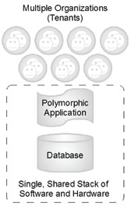
Figure 1: A multitenant application cost-efficiently shares
a single stack of resources to satisfy the needs of multiple
organizations.
Quelle: The Force.com Multitenant Architecture, Understanding the Design of Salesforce.com’s Internet Application Development Platform, White Paper, SalesForce.com, Seite 2
Alternative ERP Systeme
WS 2019/2020

Slide 65
Figure 2: A metadata-driven application has clear separation between the runtime engine, data, common application metadata, and tenant-specific metadata
Quelle: The Force.com Multitenant Architecture, Understanding the Design of Salesforce.com’s Internet Application Development Platform, White Paper, SalesForce.com, Seite 3
Alternative ERP Systeme
WS 2019/2020

Slide 66
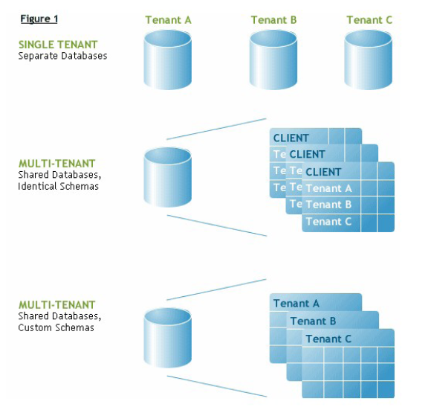
Quelle: SuccessFactors, http://www.successfactors.com/cloud/architecture/, Zugriff am 19.10.2011
Alternative ERP Systeme
WS 2019/2020

Slide 67
Figure 3: Force.com’s metadata-driven architecture optimally generates virtual application components at runtime.
Quelle: The Force.com Multitenant Architecture, Understanding the Design of Salesforce.com’s Internet Application Development Platform, White Paper, SalesForce.com, Seite 4
Alternative ERP Systeme
WS 2019/2020

Slide 68
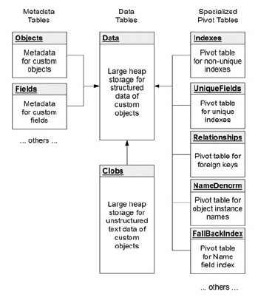
Figure 4: Force.com’s data definition and storage model consists
of a set of metadata, data, and pivot tables that allow for
functional access to the actual data of “virtual” tables.
Quelle: The Force.com Multitenant Architecture, Understanding the Design of Salesforce.com’s Internet Application Development Platform, White Paper, SalesForce.com, Seite 5
Alternative ERP Systeme
WS 2019/2020

Slide 69
An den Grenzen des relationalen Modells
Figure 6: A single flex column can store various types of data
that originate from attributes of different objects.
Quelle: The Force.com Multitenant Architecture, Understanding the Design of Salesforce.com’s Internet Application Development Platform, White Paper, SalesForce.com, Seite 6
Alternative ERP Systeme
WS 2019/2020

Slide 70
Query Optimierung
Übliche Optimizer orientieren sich an den Kostenprognosen für einen Tenant, der gleich mit der Anwendung zu setzen ist.
Force benutzt einen eigenen Multi-Tenant-Optimizer, der für jedes virtuelle Multitenant Object Statistiken auf Tenant-, Gruppen- und Userebene führt.
Query Optimierung wird auch unter Beachtung der Sicherheitsregeln durchgeührt.
Wenn keine Statistiken da sind oder sie unbrauchbar erscheinen, wird eine Test-Query gestartet („Pre-Query“), um Run-away-queries zu vermeiden
Alternative ERP Systeme
WS 2019/2020

Slide 71
Force Custom Development
SOAP kompatible APIs
WSDL auf 2 Ebenen: Enterprise (strongly typed), Partner (loosely typed)
Partner WSDL ist für Partneranwendungen
Spezielle Massendatenfunktionen, um Geschwindigkeit zu gewinnen
All-or-nothing Funktionen optional
APEX: eigener JAVA-Dialekt, strongly-typed, Objekt-orientiert, Vor-Validierte DB-Zugriffe und Searches für unstrukturierte Daten
E-mail Funktionen, REST-Interface
Ressource Governours
Validation und Freigabe
Alternative ERP Systeme
WS 2019/2020
Notes:
F

Slide 72
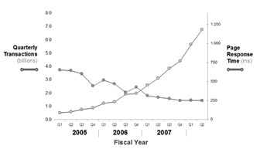
Figure 13: Platform performance and scalability have consistently improved each year as Force.com matures and evolves.
Quelle: The Force.com Multitenant Architecture, Understanding the Design of Salesforce.com’s Internet Application Development Platform, White Paper, SalesForce.com, Seite 13
Alternative ERP Systeme
WS 2019/2020

Slide 73



SuiteCloud Platform & Ecosystem
Third-party developer business applications
SuiteApp.com provides single-source marketplace for extending NetSuite
SuiteApps
Development tools use industry-standards & enable extensions by in-house IT and/or ISVs
All customizations and applications migrate seamlessly with upgrade
NS-BOS
NetSuite Business Operating System Platform
Build on the only integrated SaaS suite available today
Industry editions embed best practices
NetSuite Business Suite
Accounting / ERP, CRM, Ecommerce
Multi-tenant, always-on architecture removes set-up costs/time, on-going maintenance
Software as a Service
Infrastructure
Quelle: NetSuite, Zach Nelson, Vortrag Sapience 2009, Boston
Alternative ERP Systeme
WS 2019/2020
Notes:
NetSuite offers extremely robust configuration and customization capabilities.
Best of all for customers, much of the customization like adding new fields, changing data entry forms, building new custom records/objects can all be done with point and click tools rather than needing any coding.
If business processes need to be changed or entirely new interfaces built within NetSuite, that can be done with SuiteScript which is based on industry-standard javascript

Slide 74
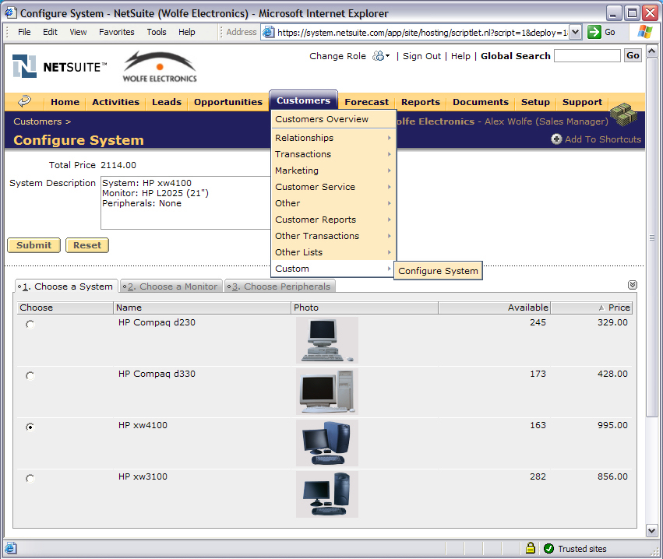
Customization with SuiteScript
SuiteScript UI Object: FORM
SuiteScript UI Object: TAB
Custom Menu Link
SuiteScript UI Object:
FIELD
Suitelet Page
SuiteScript UI Object: SUBLIST
Quelle: NetSuite, Zach Nelson, Vortrag Sapience 2009, Boston
Alternative ERP Systeme
WS 2019/2020
Notes:
An example of a more complex customization in NetSuite where an entire step-wise workflow has been built using SuiteScript.
Completing the 3 steps results in creating a sales order associated with a particular customer.
74

Slide 75
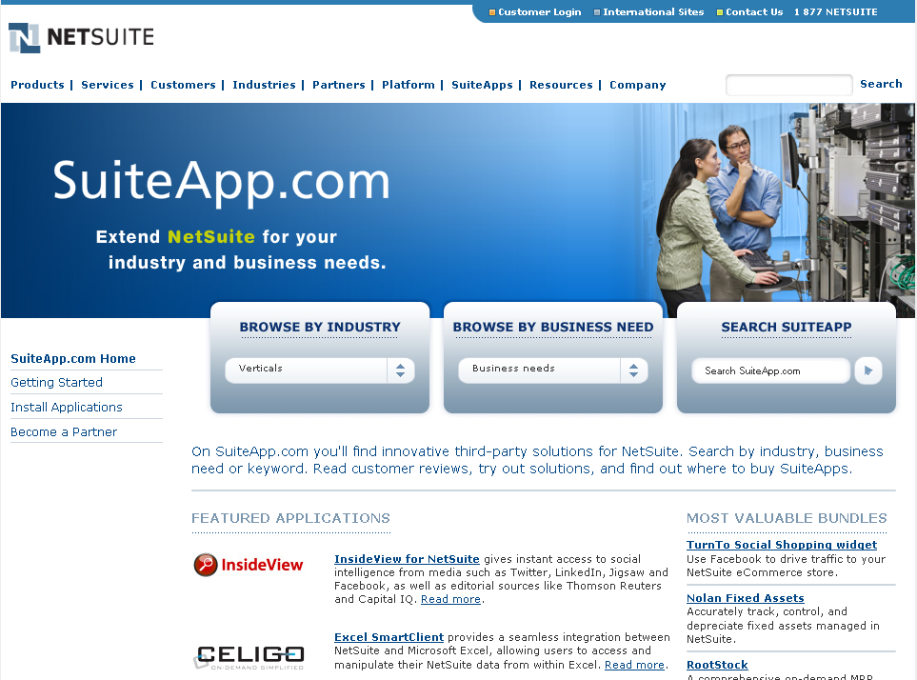
2000+ Members
100+ Apps
Quelle: NetSuite, Zach Nelson, Vortrag Sapience 2009, Boston
Alternative ERP Systeme
WS 2019/2020
Notes:
The SuiteCloud Developer Network provides a rich ecosystem of add-on applications from partners of NetSuite.
The add-ons support numerous industry needs as well as specific business needs not currently covered by the core NetSuite application.
75

Slide 76
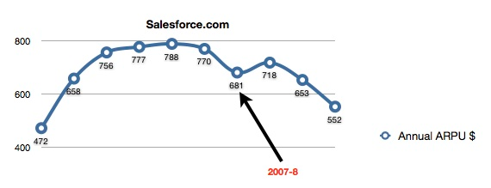
Neue Metriken
2002
2003
2004
2005
2006
2007
2008
2009
2010
2011
Numbers announced at the end of FY 2002 through 2011
http://www.zdnet.com/blog/howlett/why-saas-should-not-frighten-megavendors/3085 as referenced on Feb. 9, 2012
Alternative ERP Systeme
WS 2019/2020

Slide 77
Kann man mit Cloud-Angeboten Geld verdienen?
Alternative ERP Systeme
WS 2019/2020

Slide 78
Was bleibt pro User hängen?
Alternative ERP Systeme
WS 2019/2020

Slide 79
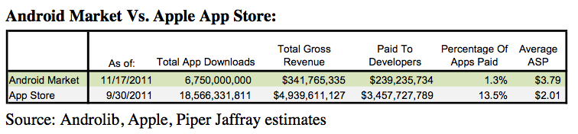
Illusionen, Illusionen
Alternative ERP Systeme
WS 2019/2020

Slide 80






SuiteCloud Connect for SAP
Corporate Parent
Running SAP
SuiteCloud
Connect
NetSuite Cloud Running
NetSuite OneWorld
NetSuite Cloud Running
NetSuite OneWorld
Division HQ
Division HQ
US Sub
UK Sub
Japan Sub
SPN Sub
FRN Sub
ANZ Sub
Quelle: NetSuite, Zach Nelson, Vortrag Sapience 2009, Boston
Notes:
NetSuite offers integration to SAP so you can utilize a gradual migration to the cloud, first for your divisions or international operations.

Slide 81
Der Alptraum des Herstellers
Permafrost der Basis: die Kunden bleiben auf alten Versionen
Die Kundeninstallationen sind durch Ergänzungen “zugewuchert”
Technologie interessiert nicht mehr
Die Kunden emanzipieren sich – weil sie nicht mehr anders können
Der ERP-Markt geht auf den echten Bedarf zurück
Der Hersteller beginnt vom selben Bazillus infiziert zu werden, der zuvor die Anwender plagte – er kommt mit dem Volumen seiner Produkte nicht mehr zurecht und sie veralten
Der Hersteller verpasst seine eigene “Neuerfindung”
Da er seine Aktionäre verwöhnt hat, bleiben ihm radikale Neuansätze verwehrt
Alternative ERP Systeme
WS 2019/2020

Slide 82
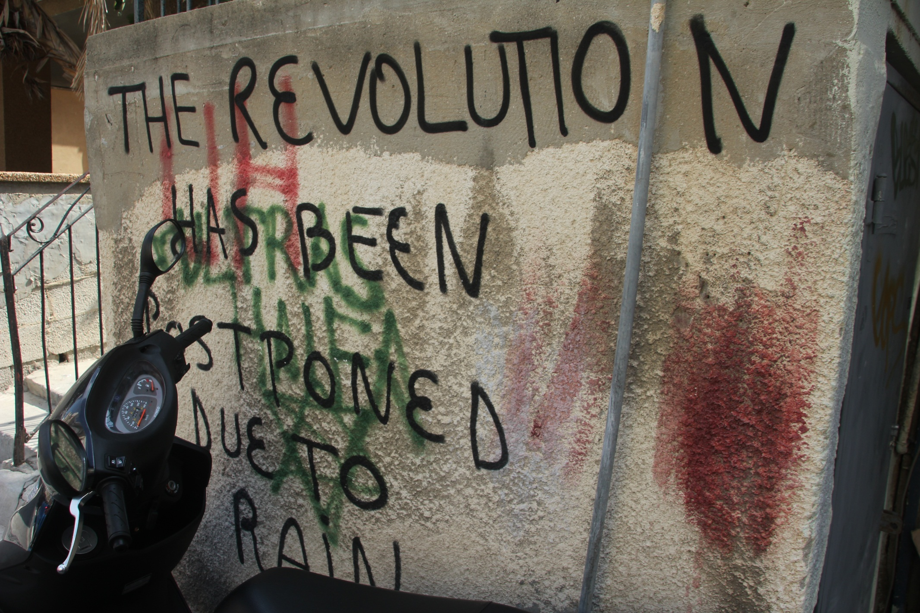
Alternative ERP Systeme
WS 2019/2020

Slide 83



Trend: Process und Information Management
(Daten- und Prozessintegration werden externalisiert)
Business Process Management Suite (BPMS)
Business Activity Monitoring (BAM)
Business Services
Master Data Management (MDM)
Case Management
SOA Grid
Rules
CAF
UI
Corporate Data
Claims
Products
ERP
CRM
Legacy app
Legacy app
Quelle: Jan Baan, Cordys
Alternative ERP Systeme
v

Slide 84
Mega-Trend: Anstelle der Suite tritt die Infrastruktur (1)
Management aller Prozesse über alle Anwendungen
Trusted Data über alle Datenbestände hinweg
Totale Verantwortung im GRC-Bereich
Unternehmensübergreifende Kollaborationen
Web Services – auch ausserhalb des Unternehmens
Ergo:
Prozess- und Datenkontrolle müssen anwendungsübergreifend erledigt werden.
Die notwendige Infrastruktur muss unabhängig von den Anwendungen sein.
Damit werden bisherige Anwendungen wie SAP dieser Infrastruktur untergeordnet
Alternative ERP Systeme
WS 2019/2020

Slide 85
Mega-Trend: Anstelle der Suite tritt die Infrastruktur (2)
ERP-Suite Post-ERP-Architektur
Prozesse in der Suite in Middleware
Datenintegration in der Suite in Middleware
Workflow in der Suite applikationsübergreifend
GRC in der Suite für das ganze Portfolio
Trusted Data teilweise in der Suite Alle Daten
Fremdanwendungen integrieren, migrieren alle Anwendungen sind
gleich und werden integriert
Orientierung Hersteller, Suite Geschäftsprozess,
Business, Markt
Benutzer Enterprise Konsument, Enterprise,
X-Enterprise
Alternative ERP Systeme
WS 2019/2020

Slide 86

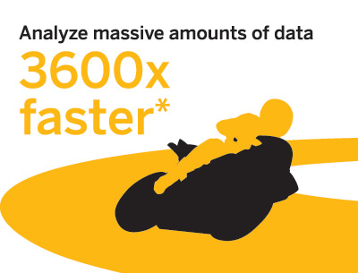
Hana
Quellen: ASUG, SAP
Alternative ERP Systeme
WS 2019/2020

Slide 87

Warum?
Datenmengen schwellen an
Keine Zeit mehr für Systempflege (Updates, Backup)
Zu lange Lieferzeiten für Reports
Höhere Anforderungen an Analytics (z.B. Loyalty Programme)
„Leichte“ Erweiterung existierender Installationen
Share of Wallet
Chance, installierten Park gegen neues Geld aufzurüsten
Alternative ERP Systeme
WS 2019/2020

